Slide 1
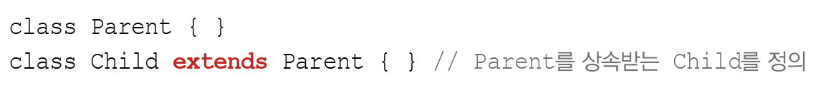
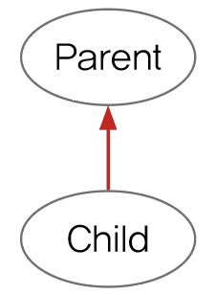
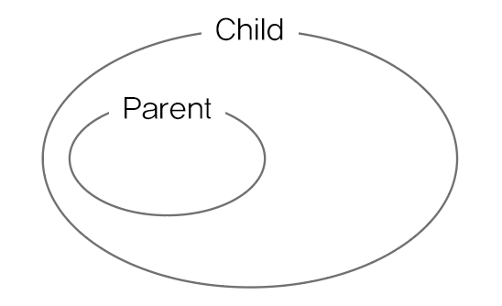
7-1 상속이란?
상속(Inheritance)
기존 클래스를 확장(재사용)해서 새로운 클래스 작성
page_

Slide 2
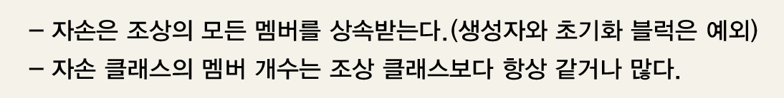
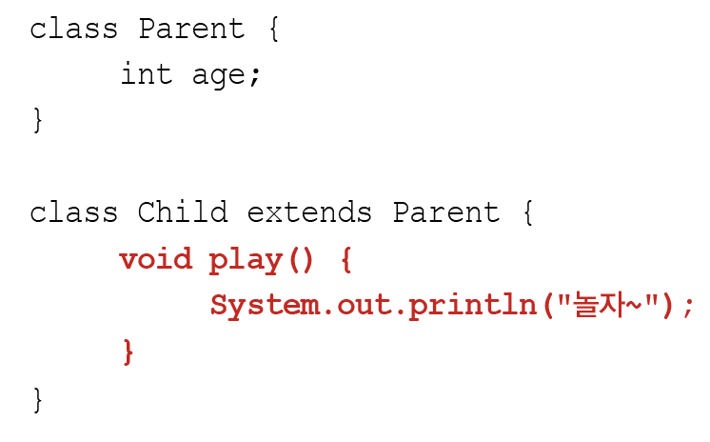
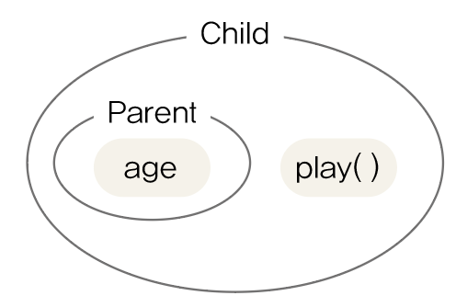
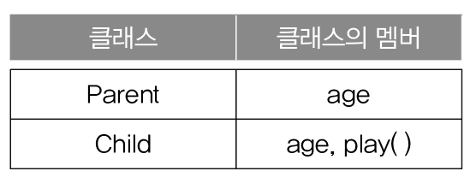
7-1 상속이란?
상속(Inheritance)
page_

Slide 3
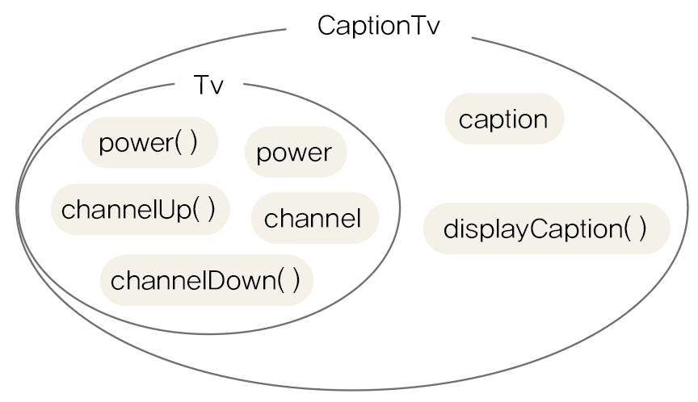
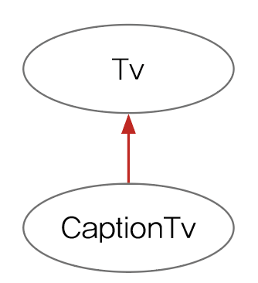
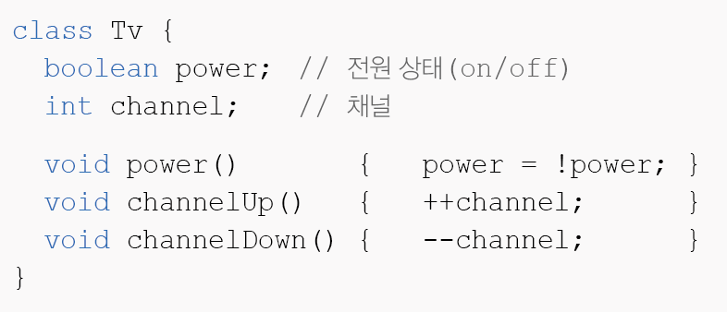
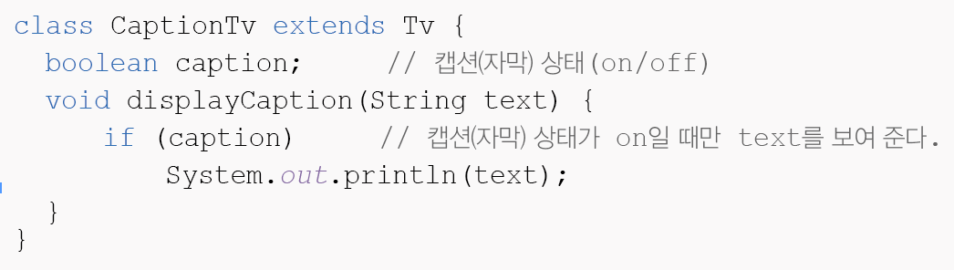
7-1 상속이란?
상속(Inheritance) – 예제7-1
page_

Slide 4
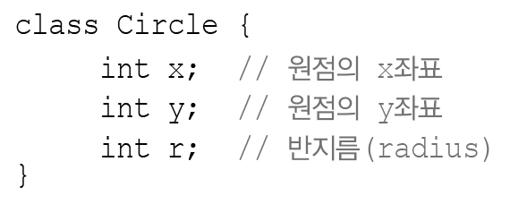
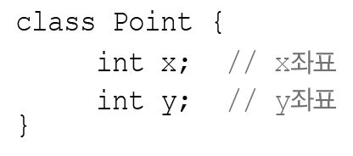
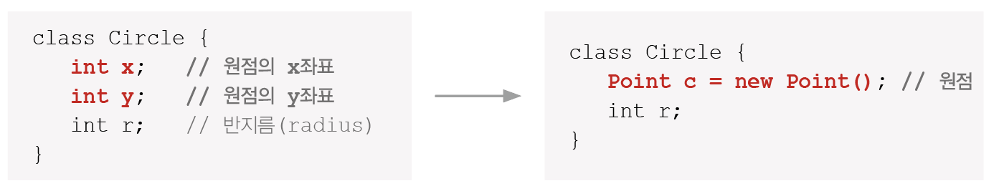
7-1 상속이란?
포함 관계 – 클래스 안에 참조형 변수 선언
page_

Slide 5
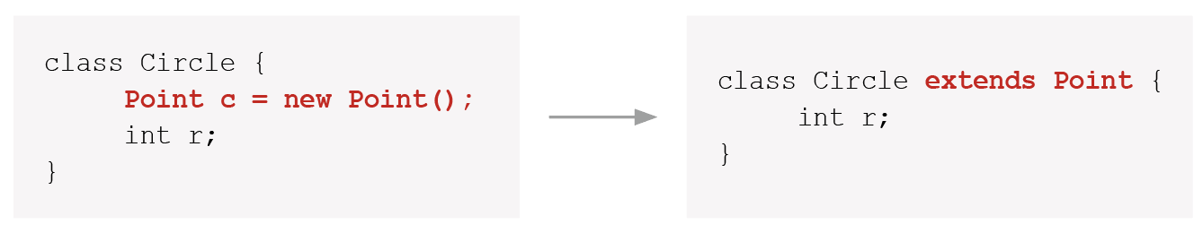
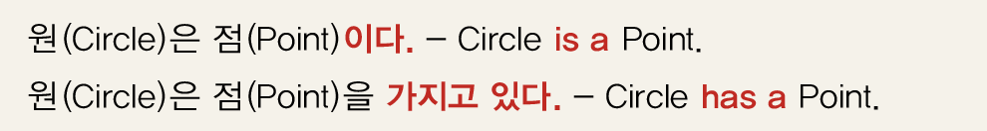

7-1 상속이란?
클래스 간의 관계 결정하기 – 상속? 포함?
page_

Slide 6
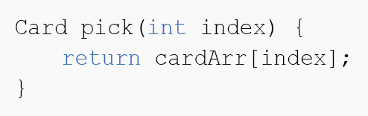
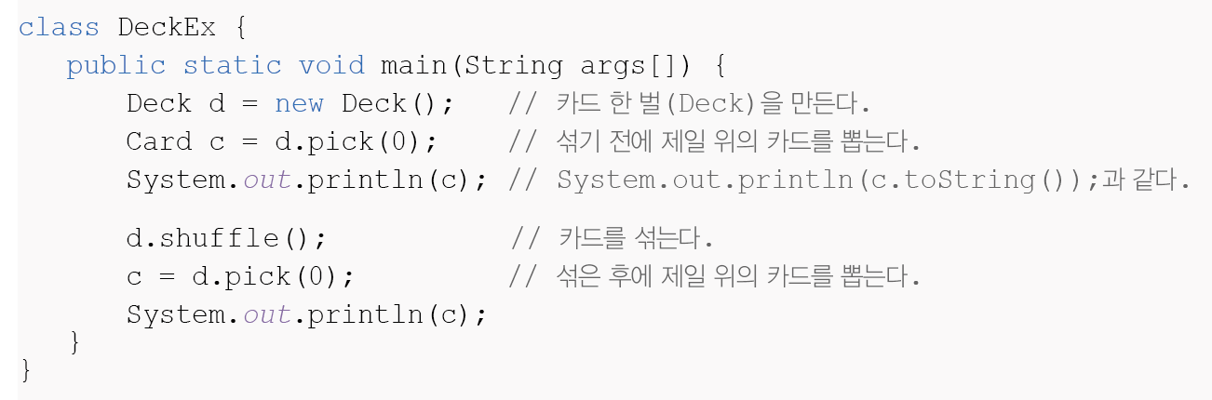
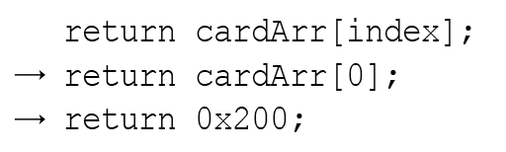
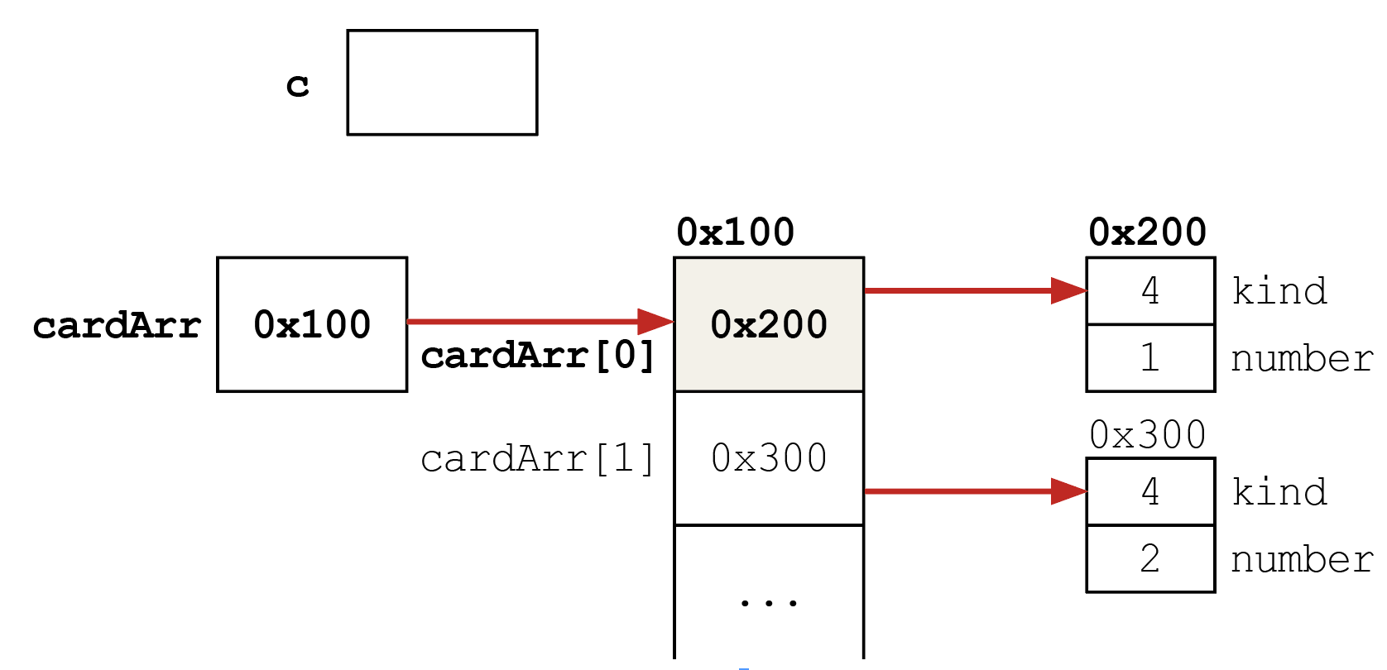
7-1 상속이란?
클래스 간의 관계 결정하기 – 예제7-3
page_

Slide 7
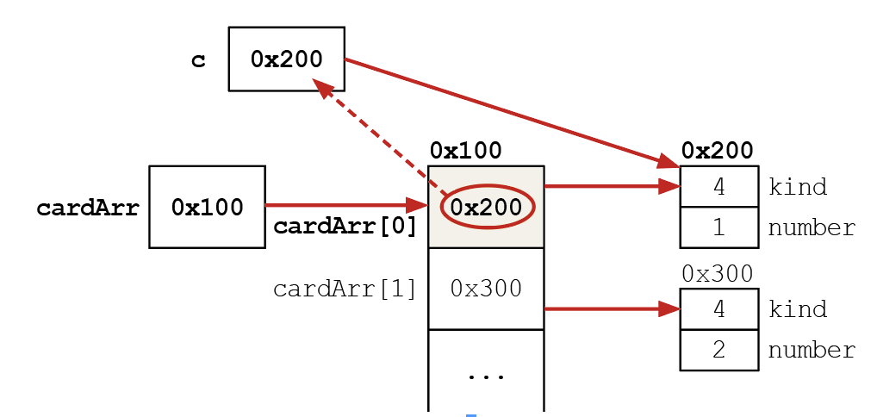
7-1 상속이란?
클래스 간의 관계 결정하기 – 예제7-3
page_

Slide 8
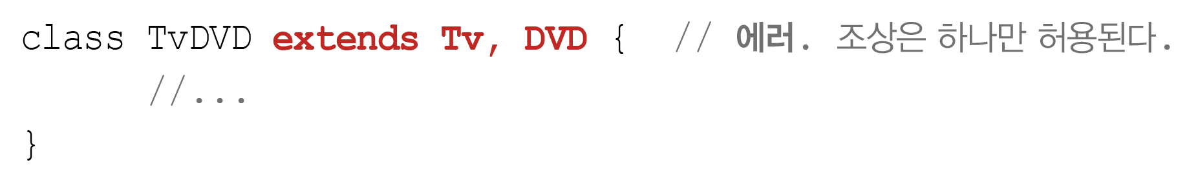
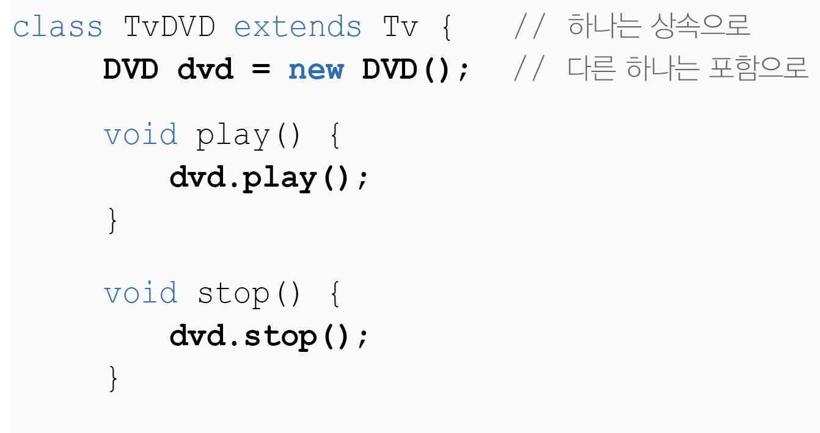
7-1 상속이란?
단일 상속(single inheritance) – 하나의 조상만 허용
page_

Slide 9
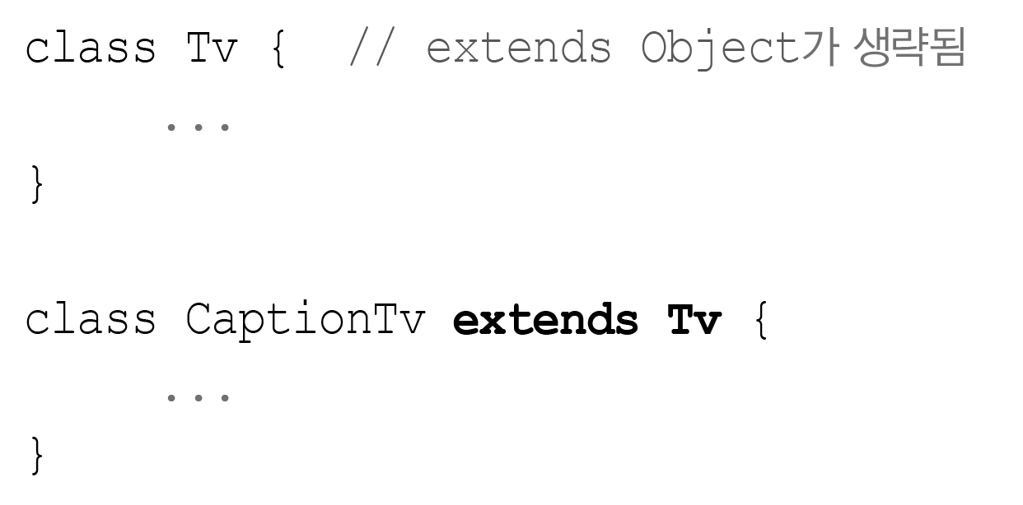
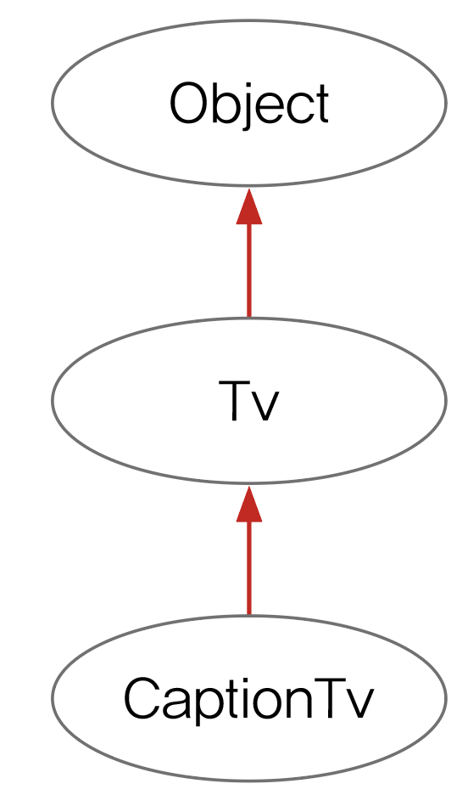
7-1 상속이란?
Object클래스 – 모든 클래스의 조상
page_

Slide 10
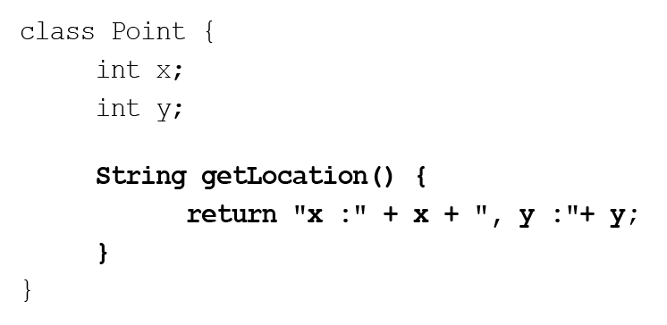
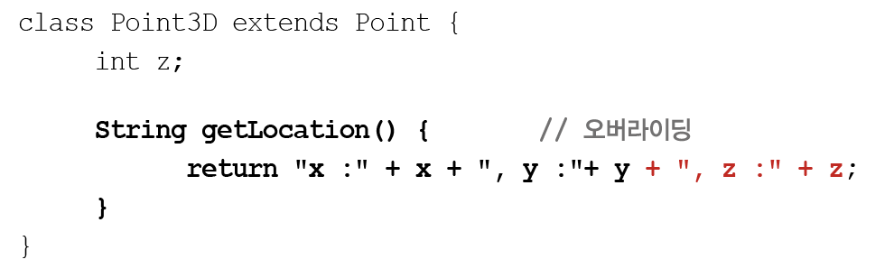
7-1 상속이란?
오버라이딩(overriding) – 조상의 메서드 덮어쓰기
page_

Slide 11
7-1 상속이란?
오버라이딩(overriding)의 조건 3가지
1. 선언부가 일치해야 한다.
2. 접근 제어자를 좁게 할 수 없다.
3. 조상 메서드보다 많은 예외 선언 할 수 없다.
page_

Slide 12
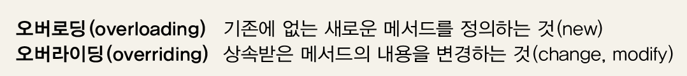
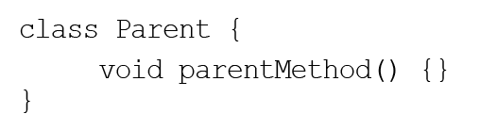
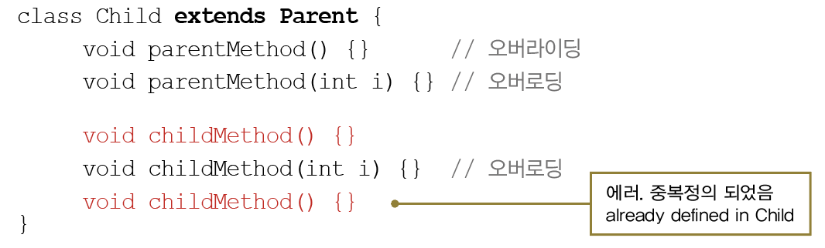
7-1 상속이란?
오버로딩 vs. 오버라이딩
page_

Slide 13
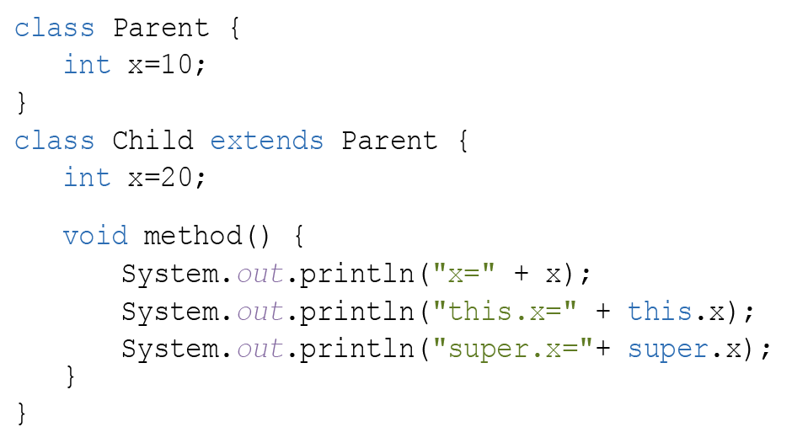
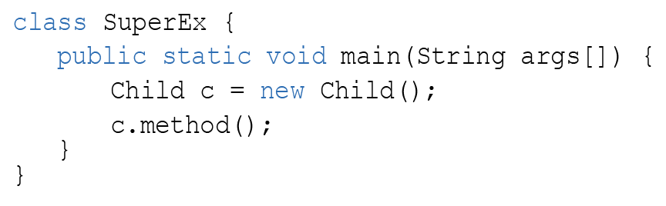
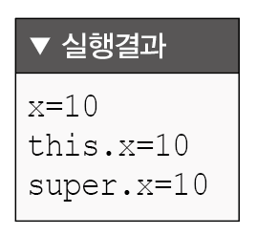
7-1 상속이란?
super – 참조변수, 조상 멤버 구별에 사용
page_

Slide 14
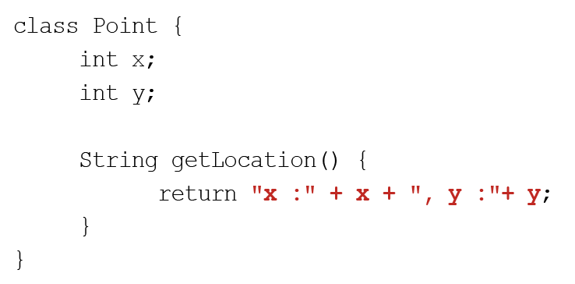
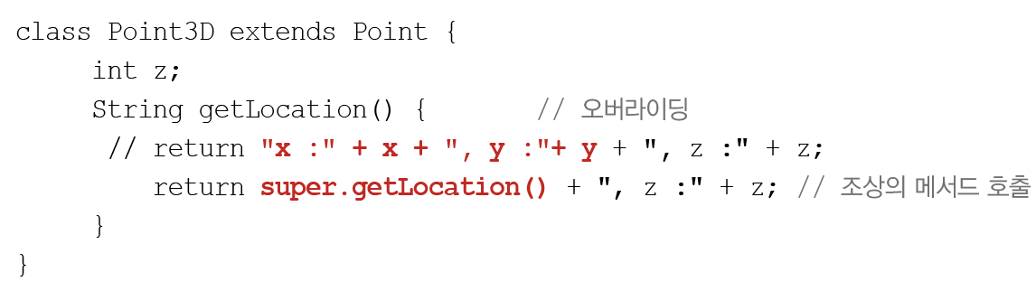
7-1 상속이란?
super – 참조변수, 조상 멤버 구별에 사용
page_

Slide 15
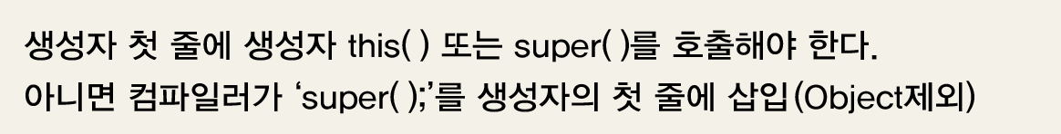
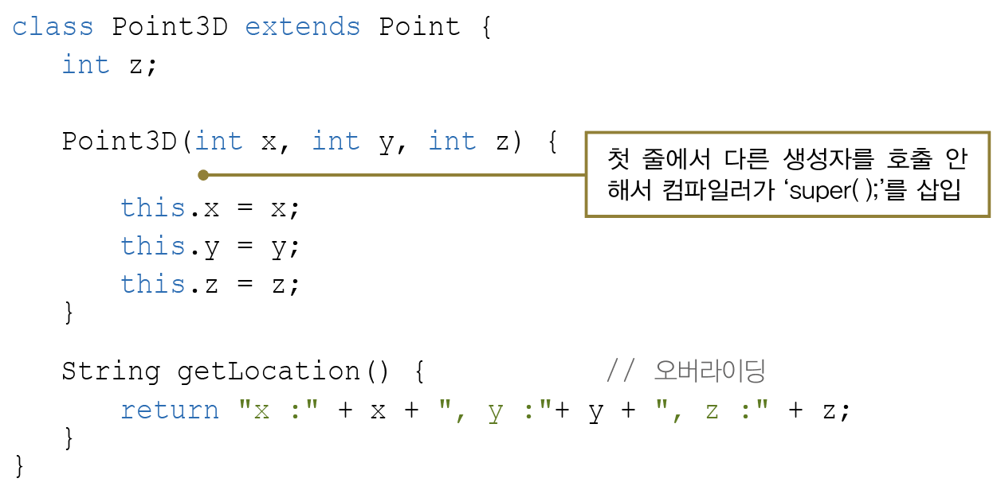
7-1 상속이란?
super() – 조상의 생성자, 조상 멤버는 super()로 초기화
page_

Slide 16
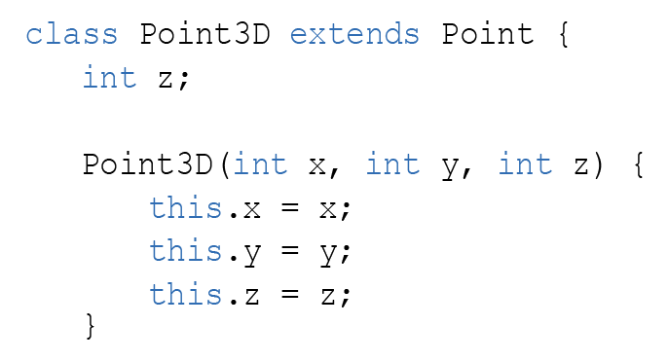
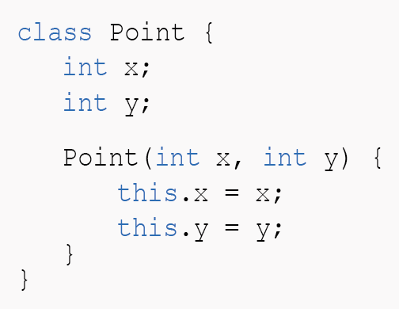
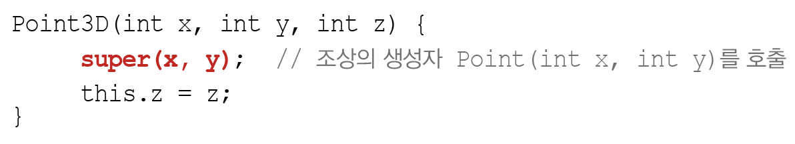
7-1 상속이란?
super() – 조상의 생성자, 조상 멤버는 super()로 초기화
page_

Slide 17
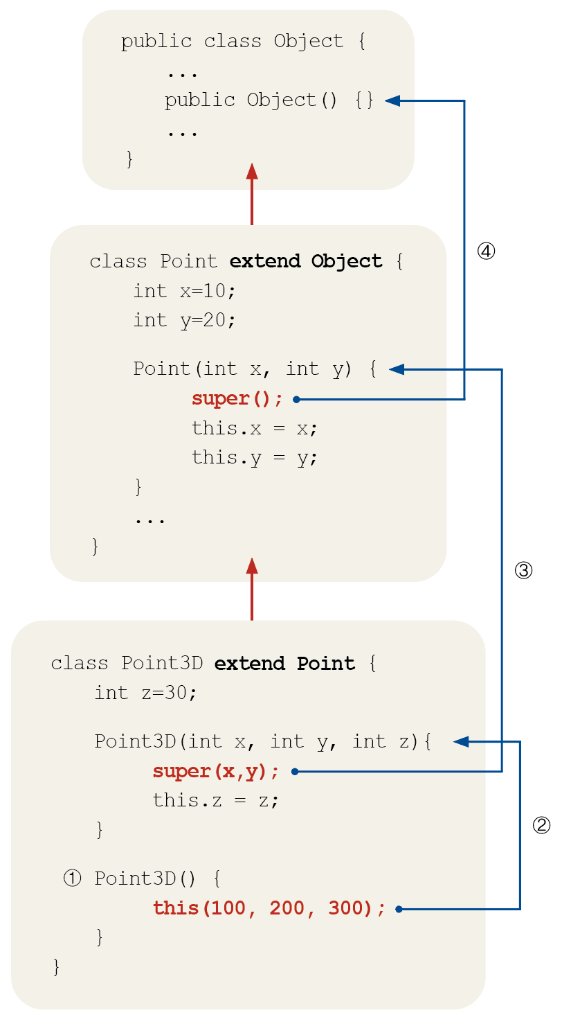
7-1 상속이란?
조상의 멤버를 먼저 초기화
– 자손이 사용할 수 있어서
page_

Slide 18
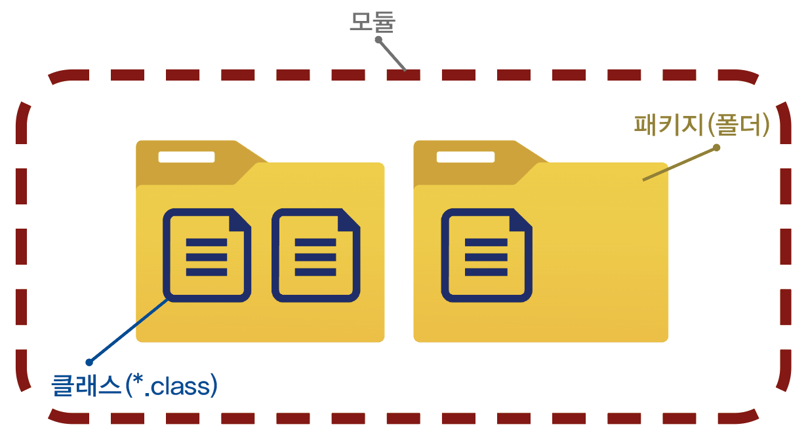
7-1 상속이란?
패키지(package) – 클래스의 묶음
page_

Slide 19
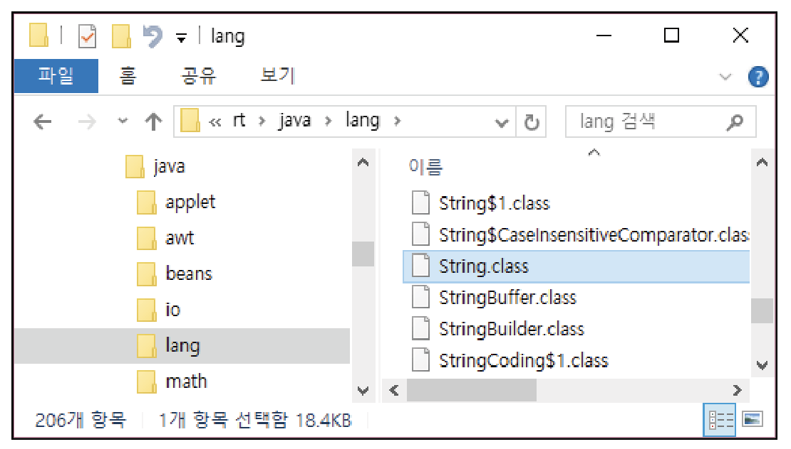
7-1 상속이란?
jar파일(*.jar) – 여러 패키지와 클래스를 묶은 것. rt.jar
java.lang.String
page_

Slide 20
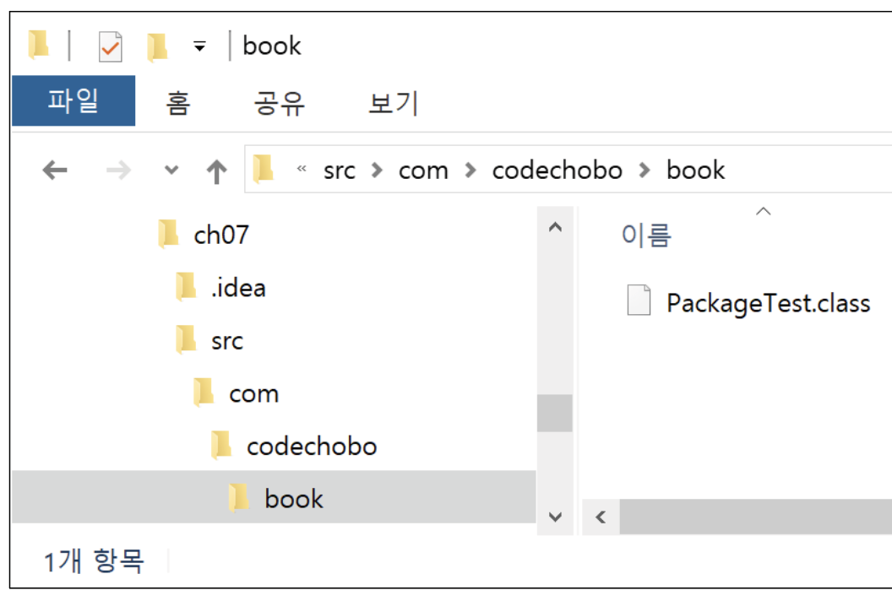

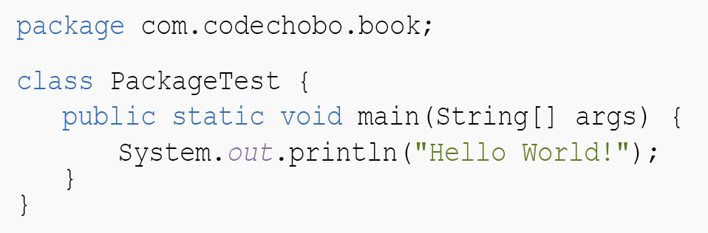
7-1 상속이란?
패키지의 선언
page_

Slide 21
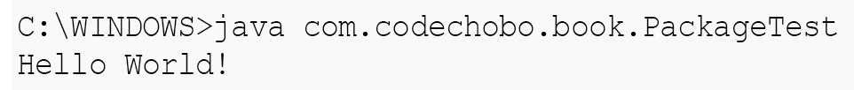
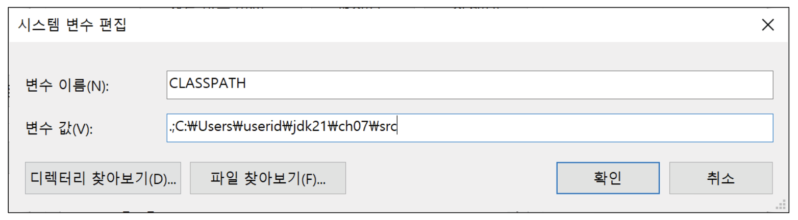
7-1 상속이란?
클래스 패스(classpath) – 클래스 파일의 위치를 알려줌
page_

Slide 22
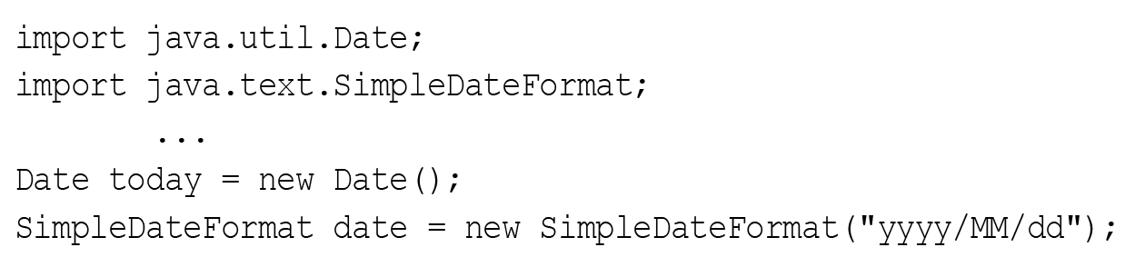
7-1 상속이란?
import문
클래스 이름에서 패키지 이름을 생략할 수 있게 해줌
page_

Slide 23
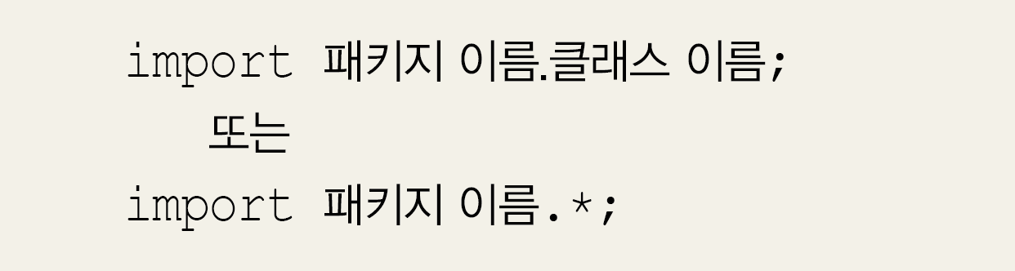
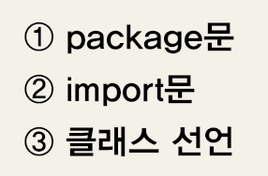


7-1 상속이란?
import문을 작성하는 방법
x
page_

Slide 24


7-1 상속이란?
static import문
static멤버의 클래스 이름을 생략할 수 있게 해줌
page_

Slide 25

7-1 상속이란?
제어자(modifier)
대상에 부가적인 의미를 부여
page_

Slide 26

7-1 상속이란?
static – 클래스의, 공통적인
적용 대상 : 멤버변수, 메서드, 초기화 블럭
page_

Slide 27

7-1 상속이란?
final – 마지막의, 변경될 수 없는
적용 대상 : 클래스, 변수, 메서드
page_

Slide 28


7-1 상속이란?
생성자로 상수를 초기화
page_

Slide 29

7-1 상속이란?
abstract – 추상의, 미완성의
적용 대상 : 클래스, 메서드
page_

Slide 30

7-1 상속이란?
접근 제어자(access modifier)
적용 대상 : 클래스, 멤버 변수, 메서드(생성자)
page_

Slide 31


7-1 상속이란?
접근 제어자(access modifier)
적용 대상 : 클래스, 멤버 변수, 메서드, 생성자
page_

Slide 32

7-1 상속이란?
접근 제어자를 이용한 캡슐화
적용 대상 : 클래스, 멤버 변수, 메서드, 생성자
page_

Slide 33


7-1 상속이란?
접근 제어자를 이용한 캡슐화
인스턴스 변수는 private, 메서드(getter, setter)는 public
page_

Slide 34



7-1 상속이란?
생성자의 접근 제어자
private 생성자는 외부에서 객체 생성 불가
page_

Slide 35



7-1 상속이란?
다형성 - 참조변수 하나로 여러 객체를 다루기
조상 타입 참조변수로 자손 객체를 참조 가능
page_

Slide 36






7-1 상속이란?
power
|
+
-
caption
power
|
+
-
page_

Slide 37

7-1 상속이란?
다형성 - 참조변수 하나로 여러 객체를 다루기
조상 타입 참조변수로 자손 객체를 참조 가능(그 반대는 불가능)
power
|
+
-
caption
page_

Slide 38



7-1 상속이란?
참조변수의 형변환
조상과 자손 관계만 형변환 가능
page_

Slide 39



Slide 40


Slide 41

7-1 상속이란?
instanceof연산자 – 객체의 타입 확인에 사용
instanceof연산의 결과가 true면, 형변환 OK
page_

Slide 42





Slide 43


7-1 상속이란?
instanceof를 위한 패턴 매칭 – JDK 16
instanceof연산 이후의 형변환 생략 가능
page_

Slide 44



7-1 상속이란?
switch문을 위한 패턴 매칭 – JDK 21
조건식이 참조변수일 때, 모든 경우의 수를 처리해야(null인 경우 제외)
page_

Slide 45

7-1 상속이란?
switch문을 위한 패턴 매칭 – 주의사항
case의 순서에 주의. 조상 타입의 case를 자손 타입의 case보다 아래에
page_

Slide 46


7-1 상속이란?
case-when – case에 중첩된 if문을 처리
page_

Slide 47



7-1 상속이란?
참조변수와 인스턴스의 연결(1)
메서드는 항상 객체의 타입에 정의된 것이 호출됨(참조변수 타입과 관계x)
page_

Slide 48



7-1 상속이란?
참조변수와 인스턴스의 연결(2)
메서드는 항상 객체의 타입에 정의된 것이 호출됨(참조변수 타입과 관계x)
page_

Slide 49
7-1 상속이란?
참조변수와 인스턴스의 연결(2)
메서드는 항상 객체의 타입에 정의된 것이 호출됨(참조변수 타입과 관계x)
page_

Slide 50

7-1 상속이란?
참조변수와 인스턴스의 연결(3)
메서드는 항상 객체의 타입에 정의된 것이 호출됨(참조변수 타입과 관계x)
page_

Slide 51




7-1 상속이란?
매개변수의 다형성
참조형 매개변수에 자신 or 자손 타입의 객체 대입 가능
page_

Slide 52


7-1 상속이란?
하나의 배열에 여러 종류의 객체를 저장
참조형 매개변수에 자신 or 자손 타입의 객체 대입 가능
page_

Slide 53


7-1 상속이란?
하나의 배열에 여러 종류의 객체를 저장
page_

Slide 54

7-1 상속이란?
추상 클래스(abstract class)
미완성 설계도(template), 추상 메서드(미완성, 몸통x)를 가진 클래스
page_

Slide 55

7-1 상속이란?
page_

Slide 56


7-1 상속이란?
추상 클래스의 작성
page_

Slide 57
7-1 상속이란?
추상 클래스(abstract class)
미완성 설계도(template), 추상 메서드(미완성)를 가진 클래스. 객체 생성x
page_

Slide 58


7-1 상속이란?
page_

Slide 59




Slide 60



Slide 61

7-8 인터페이스
인터페이스(interface)
추상 메서드의 집합(+상수)
- 높은 추상화. 껍데기(구현x)
- 선언(껍데기)과 구현(알맹이)의 분리
- static메서드(JDK 8), 디폴트 메서드(JDK 8), private메서드(JDK 9)
page_

Slide 62

7-8 인터페이스
인터페이스의 작성
추상 메서드 (public abstract) + 상수(public static)
- JDK 8부터 static메서드, 디폴트 메서드 허용
- JDK 9부터 private메서드 허용
page_

Slide 63



7-8 인터페이스
인터페이스의 구현 – implements
구현하는 인터페이스의 추상 메서드 몸통 만들기
page_

Slide 64


7-8 인터페이스
인터페이스 vs. 추상 클래스
껍데기(완전 미완성) vs. 템플릿(일부 미완성)
page_

Slide 65


7-8 인터페이스
인터페이스를 이용한 다형성
구현 클래스는 인터페이스 타입으로 형변환, instanceof 가능
page_

Slide 66


7-8 인터페이스
인터페이스 타입의 매개변수와 반환타입
인터페이스를 구현한 클래스의 객체를 대입, 반환
page_

Slide 67


7-8 인터페이스
인터페이스의 장점
- 개발 시간의 단축. 구현과 사용을 동시에
- 서로 관계 없는 클래스들을 관계 맺어주기 가능
- 공통 표준을 만드는 것이 가능
page_

Slide 68



7-8 인터페이스
인터페이스의 장점
서로 관계없는 클래스들을 관계 맺어주기
page_

Slide 69



7-8 인터페이스
인터페이스의 장점
서로 관계없는 클래스들을 관계 맺어주기
page_

Slide 70


7-8 인터페이스
인터페이스(interface)의 이해
두 대상(face) 사이의 중간(inter) 역할, 껍데기, 표준
inter + face
page_

Slide 71

7-8 인터페이스
인터페이스(interface)의 이해
두 대상(face) 사이의 중간(inter) 역할, 껍데기, 표준
Graphic User Interface
page_

Slide 72




7-8 인터페이스
인터페이스(interface)의 이해
메서드 호출은 선언부만 알면 된다. 구현 내용은 몰라도 OK
page_

Slide 73


7-8 인터페이스
디폴트 메서드 – JDK 8
인터페이스에 추상 메서드를 추가할 때, 기본 구현(몸통)을 제공
page_

Slide 74


7-8 인터페이스
private 메서드 – JDK 9
인터페이스의 static메서드나 디폴트 메서드를 위한 메서드
page_

Slide 75


7-11 내부 클래스
내부 클래스
클래스 안에 선언된 클래스
page_

Slide 76


7-11 내부 클래스
내부 클래스의 선언
클래스 영역과 메서드 영역에 내부 클래스를 선언 가능
page_

Slide 77

7-11 내부 클래스
내부 클래스의 접근 제어자
클래스 영역의 내부 클래스는 접근 제어자 사용 가능
page_

Slide 78

7-11 내부 클래스
page_

Slide 79

7-11 내부 클래스
page_

Slide 80

7-11 내부 클래스
page_

Slide 81



7-11 내부 클래스
page_

Slide 82

7-11 내부 클래스
page_

Slide 83



7-11 내부 클래스
익명 클래스 – 이름 없는 일회용 클래스
클래스의 정의와 객체 생성을 동시에
page_

Slide 84


7-11 내부 클래스
page_

